Slide 1
Центральное управление Федеральной службы по экологическому,
технологическому и атомному надзору
Анализ основных показателей контрольно-надзорной деятельности при осуществлении надзора за гидротехническими сооружениями по итогам 2022 года»
Доклад начальника отдела МОНГТС Центрального управления Ростехнадзора
Стоянова Даниила Юрьевича
29 марта 2023 г.

Slide 2
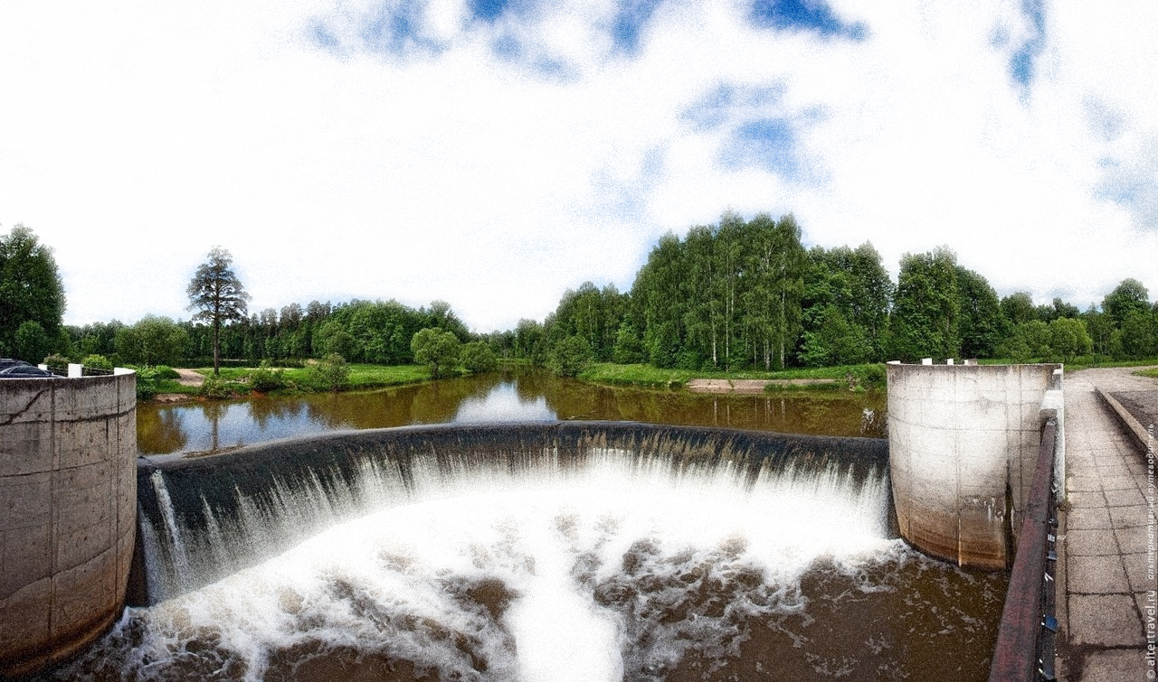
Центральное управление Федеральной службы по экологическому,
технологическому и атомному надзору
ГОСУДАРСТВЕННЫЙ НАДЗОР ЗА ГИДРОТЕХНИЧЕСКИМИ СООРУЖЕНИЯМИ

Slide 3
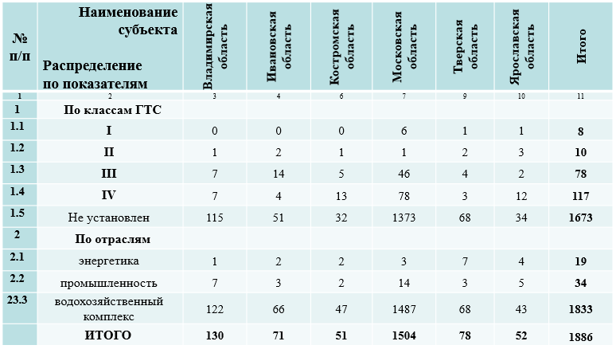
Центральное управление Федеральной службы по экологическому,
технологическому и атомному надзору
ПОДНАДЗОРНЫЕ ОБЪЕКТЫ

Slide 4
Центральное управление Федеральной службы по экологическому,
технологическому и атомному надзору
Внесение ГТС в Российский регистр ГТС
Внесено: 77 ГТС
Внесено: 47 ГТС
Внесено: 21 ГТС
По 6 поднадзорным субъектам:
Всего ГТС: 1886
Внесено в Регистр: 383
Не внесено в регистр: 1503
Внесено: 201 ГТС
Внесено: 14 ГТС
Внесено: 21 ГТС

Slide 5
Центральное управление Федеральной службы по экологическому,
технологическому и атомному надзору
Проведение плановых контрольных (надзорных) мероприятий (ГТС)
Плановые выездные контрольные (надзорные) мероприятия
Среднее количество нарушений на 1 проверку

Slide 6
Центральное управление Федеральной службы по экологическому,
технологическому и атомному надзору
Проведение внеплановых контрольных (надзорных) мероприятий (ГТС)
Внеплановые выездные контрольные (надзорные) мероприятия
Среднее количество нарушений на 1 проверку

Slide 7
Центральное управление Федеральной службы по экологическому,
технологическому и атомному надзору
Профилактические меры
Направлено предостережений
В 2022 году сотрудниками межрегионального отдела по надзору за ГТС был существенно увеличен объем работы по профилактике правонарушений, путем направления собственникам ГТС предостережений, оказанием консультаций, а также рассылкой информационных сообщений.

Slide 8
Центральное управление Федеральной службы по экологическому,
технологическому и атомному надзору
Основные нарушения, выявленные при осуществлении надзора
за гидротехническими сооружениями:
Отсутствует утвержденная в установленном порядке декларация безопасности ГТС;
Не произведен и не согласован в установленном порядке расчет размера вероятного вреда, который может быть причинен жизни, здоровью физических лиц, имуществу физических и юридических лиц в результате аварии ГТС;
Отсутствует полис обязательного страхования гражданской ответственности за причинение вреда в результате аварии на ГТС;
Собственником не осуществляется разработка и уточнение критериев безопасности ГТС;
Отсутствуют согласованные с Ростехнадзором правила эксплуатации ГТС;
Не обеспечена необходимая квалификация работников, обслуживающих ГТС;
Не определена величина финансового обеспечения гражданской ответственности за вред, который может быть причинен жизни, здоровью физических лиц, имуществу физических и юридических лиц в результате аварии ГТС;
Сведения о ГТС не внесены в Российский регистр гидротехнических сооружений.

Slide 9
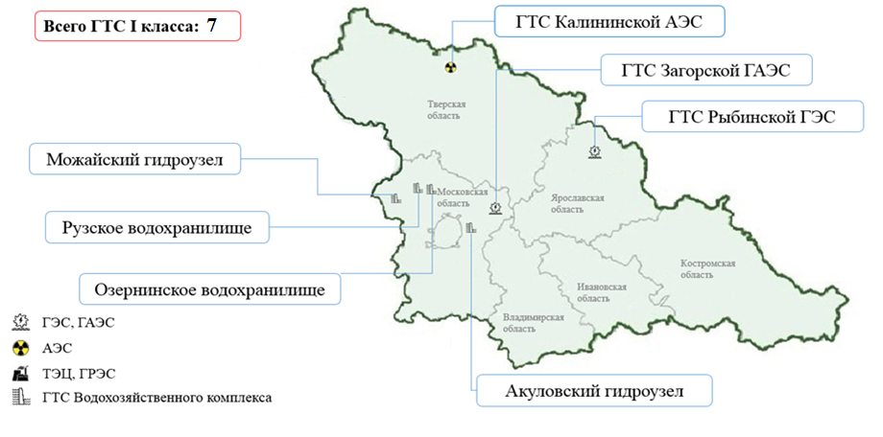
Центральное управление Федеральной службы по экологическому,
технологическому и атомному надзору
ГТС I класса
9

Slide 10
Центральное управление Федеральной службы по экологическому,
технологическому и атомному надзору
Проведение проверок постоянного государственного надзора (ГТС)

Slide 11
Центральное управление Федеральной службы по экологическому,
технологическому и атомному надзору
Работа с бесхозяйными объектами

Slide 12
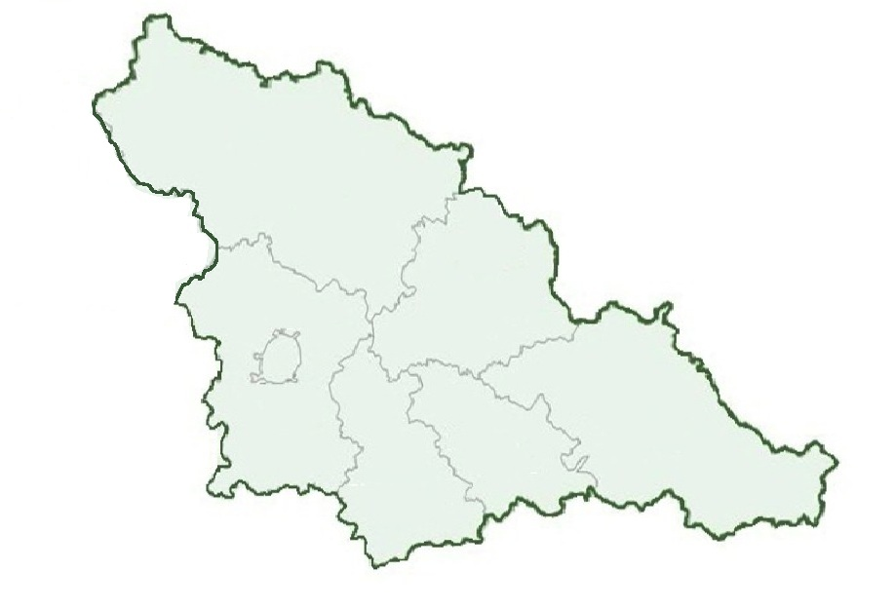
РОСТЕХНАДЗОР
Центральное Управление
Распределение бесхозяйных гидротехнических сооружений по поднадзорным субъектам Российской Федерации
Тверская область
(9)
Ярославская область
(4)
Костромская область
(0)
Московская область
(109)
Владимирская область
(29)
Ивановская область
(9)
Всего бесхозяйных ГТС: 160

Slide 13
Центральное управление Федеральной службы по экологическому,
технологическому и атомному надзору
Благодарю за внимание!

